Slide 1
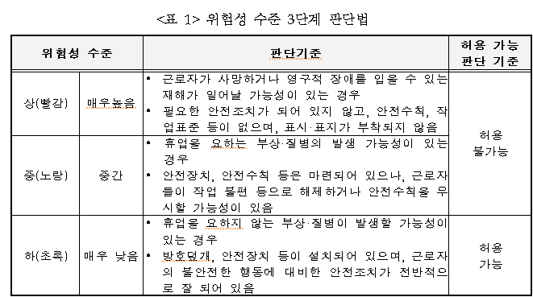

Slide 2
Ex) 폐기물보관장 개선 관리 대책 |  |  |  |  |  |  |  |  |  | 담당팀 |  | 담 당 | 검 토 |  | 팀 장
공 장 | 본사 |  | 담당팀 |  | 환경안전실 |  | 등록일 | ’22.06.15 |  | 환경 안전실 |  | 담 당 | 검 토 |  | 팀 장
위 치 | 폐기물보관장 |  | 담당자 |  | 손성민 |  | 완료일자 | ‘24.04.17
설비명 | 폐기물보관장 |  | 위험요소 |  | 폐기물 |  | 관리주기 | 1회/년
문 제 현 상 |  |  |  |  |  |  | 개 선 사 진
주요 문제점 |  |  |  |  |  |  | 개 선 내 용
▣ 보관시설 전면부의 개방타입으로 우천 보호조치 미흡 |  |  |  |  |  |  | ▣ C동 캐노피 내부 우천보호위치 폐기물보관장 이동 完
위험성정보 (개선 전) |  | 상 : □ |  | 중 : □ |  | 하 : □ | 위험성정보 (개선 후) |  | 상 : □ |  | 중 : □ |  |  | 하 : □
관리번호 |  |  | 점검결과

